Slide 1
FKB CAMPUS · FIRMENKUNDENAKADEMIE · TL10
Führen in Unsicherheit & Kommunikation nach oben
Ambiguität navigieren, das Team orientieren, nach oben wirkungsvoll berichten
KOMPETENZFELD
KOMPETENZSTUFE
VERSION
K-F04 Change & Kommunikation
Strategische Führungskraft
v1.0
FKB Campus · 2026
Trainer-Präsentation

Slide 2
ÜBERBLICK · TL10
Worum geht es heute
TL10 ist das krönende Abschlussmodul des Teamleiter-Tracks und macht den roten Faden explizit, der sich durch alle TL-Module zieht: die Frage, wie eine Teamleiterin nach oben kommuniziert – nicht nur als Vollzugsmelderin, sondern als eigenständige Stimme, die Fortschritte, Risiken und Ressourcenbedarf klar und couragiert nach oben trägt.
TL10 verknüpft das mit der größten Führungsherausforderung der strategischen Ebene: Orientierung geben in Situationen, in denen niemand – auch die Führungskraft selbst – die Antworten kennt.
VUCA-Lagen, regulatorische Ungewissheit, agree-Migrationen mit offenem Zeitplan, Zinsturbulenzen: Das sind keine temporären Störungen, sondern der Normalzustand strategischer Führung.
In diesem Modul analysieren Teilnehmer eigene Unsicherheitssituationen mit Weicks Sensemaking-Konzept und Heifetz' Unterscheidung technischer versus adaptiver Herausforderungen, entwickeln eine eigene Haltung zur Ambiguitätstoleranz und entwerfen ein strukturiertes Report-nach-oben-Konzept für eine reale Situation.
Das Modul schließt den Track nicht mit einer Zusammenfassung, sondern mit einer Frage: Was für eine Führungskraft will ich sein – in der Unsicherheit?
FKB Campus · TL10

Slide 3
LERNZIELE · TL10
Was Sie heute mitnehmen
▸ Eigene Unsicherheitssituationen im FK-Führungsalltag differenziert analysieren: technische Herausforderungen (Heifetz) von adaptiven Herausforderungen trennen, das eigene Sensemaking-Muster untersuchen und die Implikationen für Führungshandeln beurteilen
▸ Die eigene Praxis der Kommunikation nach oben kritisch bewerten: beurteilen, ob Berichte strukturiert, risikoehrlich und ressourcenbewusst formuliert sind oder ob Vollzugsorientierung und Aufwärtsloyalität dominieren – und auf dieser Grundlage eine persönliche Verbesserungsstrategie empfehlen
▸ Doppelte Loyalität (nach oben und nach unten) als strukturelles Spannungsfeld der mittleren Führungsebene bewerten, die eigene Standortbestimmung in diesem Spannungsfeld prüfen und die Konsequenzen für Glaubwürdigkeit nach beiden Seiten beurteilen
▸ Ein strukturiertes Report-nach-oben-Konzept für eine reale Unsicherheitssituation im eigenen FK-Team entwerfen: Situationsanalyse (technisch vs. adaptiv), Sensemaking-Botschaft ans Team, Berichtsstruktur nach oben (Fortschritt – Risiken – Ressourcen) und persönliche Haltung zur Ambiguität
FKB Campus · TL10

Slide 4
AGENDA · TL10
So läuft das Modul
09:00 Einstieg
09:10 Impuls 1: Heifetz
09:30 Impuls 2: Weick Sensemaking
09:50 Impuls 3: Managing Up
10:10 Pause
10:25 AB-1: Fallanalyse
10:50 AB-1-Besprechung
11:05 AB-2 Einzelarbeit
11:45 Kollegiale Fallberatung
12:20 Abschluss & Transfer
12:40 Feedbackbogen
12:45 Ende
FKB Campus · TL10
Notes:
Agenda aus dem Ablaufplan (Sektion 3.1). Timing und Pausen siehe Trainerhandbuch.

Slide 5
I · Unsicherheit ist kein Ausnahmezustand – sie ist der Job
Und das Abschlussmodul dieses Tracks stellt eine einzige Frage: Wie führst du in ihr?
FKB Campus · TL10

Slide 6
TL10 · INHALT
Vier strukturelle Unsicherheitsquellen, die sich im FK-Alltag überlagern
▸ Regulatorik: MaRisk-Updates ohne finale operative Auslegung.
▸ Technologie: agree-Migrationen mit externem Zeitplan.
▸ Markt: Zinsdynamik, die Jahresziele unter Vorbehalt stellt.
▸ Organisation: Fusionen, Verbundneuausrichtungen, Rollenwechsel.
▸ Keine dieser Quellen verschwindet – die Kompetenz ist Navigieren, nicht Lösen.
FKB Campus · TL10
Notes:
Einstiegsrunde (09:00–09:10): Eine Unsicherheitssituation, die mich gerade beschäftigt – Stichwort-Nennungen an der Flipchart sammeln, noch nicht einordnen.
Überleitung: Diese Nennungen sind das Material des Tages. Wir werden sie zweimal anfassen – mit Heifetz und mit der Report-Struktur.
Brücke zu TL09 explizit ziehen: TL09 hat gelernt, Veränderungsprozesse zu gestalten – TL10 arbeitet mit Situationen, in denen das Veränderungsgeschehen selbst noch nicht klar ist.

Slide 7
IMPULS 1: HEIFETZ
Technisch oder adaptiv? – Die erste Führungsfrage in Unsicherheit
Herausforderungstypen differenzieren – und den häufigsten Führungsfehler vermeiden
FKB Campus · TL10

Slide 8
TL10 · ÜBERSICHT
Der häufigste Führungsfehler: adaptives Problem, technische Lösung
Frage
Problem-Definition
Was muss sich verändern?
Führungsaufgabe
Typischer Fehler
Diagnosefrage
FKB Campus · TL10
Übersicht
Notes:
Sofortübung direkt nach der Tabelle (09:10–09:30): TN ordnen ihre Einstiegs-Nennungen ein – technisch oder adaptiv? Ergebnis an Flipchart; Trainer kommentiert Muster, nicht Einzelurteile.
Wiederkehrendes Muster ansprechen: Viele TN klassifizieren anfangs zu viel als adaptiv. Nach dem Input korrigieren viele. Das ist ein produktiver Moment: Wann ist etwas wirklich adaptiv – und nicht nur komplex technisch?
FK-Kontext verankern: agree-Migration ist überwiegend technisch – hat aber einen adaptiven Kern bei erfahrenen Beratern, die Beratungsidentität damit verbinden. Das Nebeneinander erkennen.

Slide 9
TL10 · INHALT
Wenn das Problem trotz gutem Plan nicht verschwindet – prüfen Sie den Diagnose-Typ
▸ Schulungsprogramm löst kein Werteproblem.
▸ Kennzahlensystem löst keine Identitätsfrage.
▸ Neues Meeting-Format löst keinen Vertrauensverlust.
▸ Adaptive Diagnose-Frage: Wessen Überzeugung müsste sich ändern?
▸ Wenn die Antwort auf Menschen zeigt – braucht es Beteiligung, nicht bessere Technik.
FKB Campus · TL10
Notes:
Konkrete Beispiele aus dem FK-Alltag: neue Zielsystematik nach Verbandsvorgabe (adaptiv), CRM-Umstellung (technisch), Neuausrichtung des Beratungsansatzes (adaptiv mit technischem Deckmantel).
Grenze benennen: Die Dichotomie ist idealtypisch – in der Praxis überlagern sich technische und adaptive Anteile. Das Modell hat dennoch hohen diagnostischen Wert: Es stellt eine Frage, die sonst implizit bleibt.

Slide 10
IMPULS 2: WEICK
Sensemaking: Orientierung geben, bevor man die Antworten kennt
Drei Leitfragen als Führungswerkzeug in Unsicherheit
FKB Campus · TL10

Slide 11
TL10 · INHALT
Wer auf vollständige Klarheit wartet, wartet als Führungskraft zu lange
▸ Sensemaking: plausible Deutung aus Fragmenten – kein Warten auf Vollständigkeit.
▸ Rückwärts gerichtet: Bedeutung entsteht im Handeln, nicht vor dem Handeln.
▸ Sozial: Orientierung entsteht im Dialog – Ansage ersetzt kein gemeinsames Verstehen.
▸ Cue-basiert: Was konkret beobachtbar ist, ist die Führungsgrundlage.
▸ Pseudosicherheit kostet Glaubwürdigkeit – ehrliches Nicht-Wissen stärkt sie.
FKB Campus · TL10
Notes:
Gesprächsrunde (09:30–09:50): Wie sprichst du mit deinem Team über Situationen, in denen du selbst noch nicht klar bist? Trainer visualisiert Muster an Flipchart.
Pseudosicherheitsformeln im FK-Alltag benennen und kontrastieren: 'Das kriegen wir hin.' vs. 'Ich weiß noch nicht genau, wie das ausgeht – was ich weiß ist ... und was wir jetzt tun können ist...'
Edmondson verankern: Ambiguitätstoleranz der Führungskraft ist kein persönliches Merkmal, sondern ein Systemparameter – sie bestimmt, ob das Team in der nächsten Unsicherheitsphase lernfähig ist.

Slide 12
TL10 · INHALT
Drei Leitfragen: Sensemaking-Botschaft für das Team
▸ 1. Was wissen wir sicher? (Cues benennen – konkret, nicht abstrakt)
▸ 2. Was interpretieren wir – und auf welcher Grundlage? (Deutung transparent machen)
▸ 3. Was können wir jetzt tun – auch ohne vollständige Klarheit? (Handlungsfähigkeit)
▸ Botschaft = Was wir wissen + Was wir nicht wissen + Was wir beeinflussen + Nächster Schritt
▸ Dieser Rahmen funktioniert in 3 Sätzen – er braucht keine Sicherheit, nur Ehrlichkeit.
FKB Campus · TL10
Notes:
Die drei Fragen sind die Merkkarte für das Team-Gespräch. TN kennen sie nach diesem Impuls – AB-1 Schritt 2 und AB-2 Teil C bauen direkt darauf auf.
Sandra-Überleitung vorbereiten: 'Es wird bald konkreter' – leistet welchen Beitrag zu diesen drei Fragen? Antwort: keinen. Das ist der Eingang in den Praxisfall.

Slide 13
IMPULS 3: MANAGING UP
Kommunikation nach oben: Vollzugsmelder oder eigenständige Stimme?
Report-Struktur einführen – und doppelte Loyalität als strukturelles Spannungsfeld
FKB Campus · TL10

Slide 14
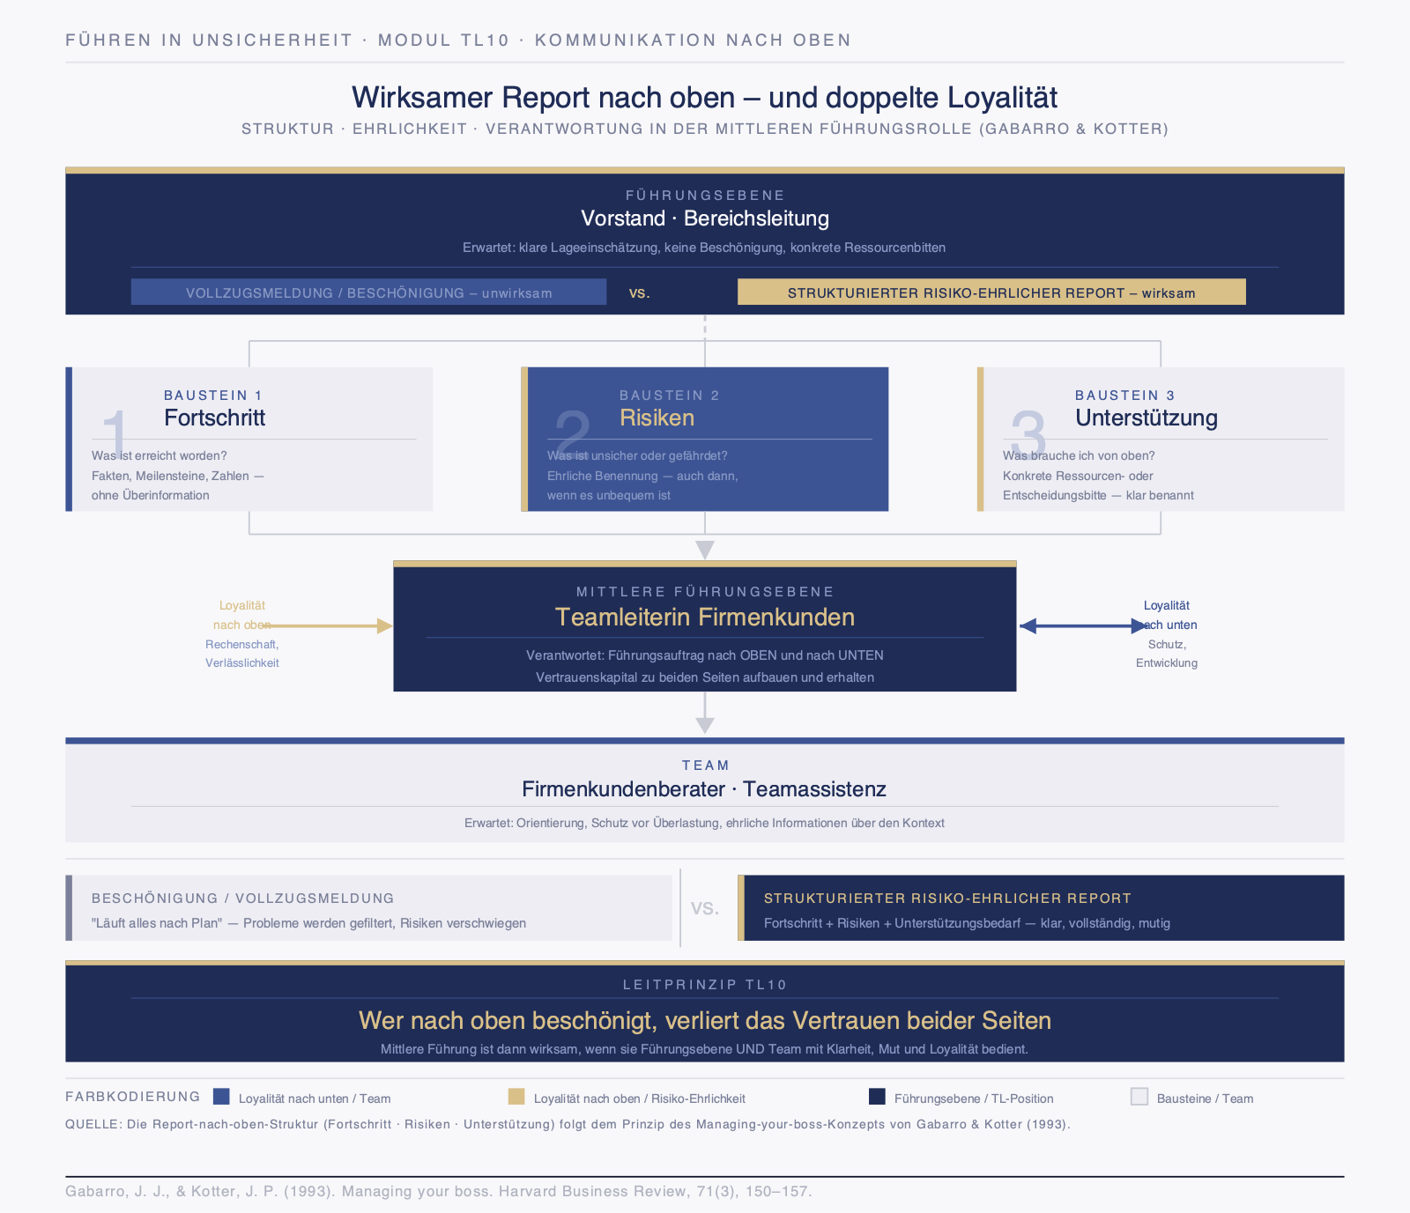
TL10 · SCHAUBILD
Wer strukturiert berichtet, ist Sparringspartner
FKB Campus · TL10
Schaubild

Slide 15
TL10 · INHALT
Risikoehrlich berichten ist der professionellste Weg – aber keine Garantie
▸ Der Befund gilt im Mittel und mittelfristig – kein Naturgesetz.
▸ Es gibt Kulturen, die schlechte Nachrichten bestrafen – das ist real.
▸ Diagnose-Frage: Formulierungsproblem oder Kulturproblem?
▸ Formulierung: Report-Struktur ist die Lösung.
▸ Kultur: kluge Kalibrierung – ehrlich in der Sache, strategisch im Format, schriftlich dokumentiert.
FKB Campus · TL10
Notes:
Diese Folie ist ein Vertrauensmoment im Seminarraum – nicht abschwächen. TN, die sagen 'Das kostet mich mehr als es bringt', haben oft recht – kurzfristig.
Reaktion 'Ich wurde dafür bestraft' ernst nehmen: Formulierungsfrage oder Kulturfrage unterscheiden helfen. Der Trainer entscheidet das nicht für die TN, hilft aber bei der Einordnung.
Was das Modul verspricht: Beschönigung ist langfristig teurer – für das Vertrauen nach oben UND nach unten. Was es nicht verspricht: dass Ehrlichkeit überall sofort belohnt wird.

Slide 16
TL10 · INHALT
Doppelte Loyalität: das Spannungsfeld ist nicht auflösbar – nur produktiv nutzbar
▸ Nach oben: Transparenz, Verlässlichkeit, Umsetzung.
▸ Nach unten: Glaubwürdigkeit, Rückendeckung, Interessenvertretung.
▸ Weder verlängerter Arm des Vorstands noch Interessenvertreter ohne Einfluss.
▸ Produktive Mitte: nach oben den Bedarf des Teams klar artikulieren.
▸ Und nach unten klar benennen, was nicht verhandelbar ist – und warum.
FKB Campus · TL10
Notes:
Servant-Leadership-Anker: Greenleaf (1977) – die dienende Führungskraft vermeidet keine Konflikte, sie steht für ihr Team ein, auch wenn das unbequem ist.
Van Dierendonck (2011): Teams unter Führungskräften mit hoher Authentizität und Rückendeckung entwickeln messbar höhere Resilienz in Unsicherheitssituationen. Das ist kein Idealismus, das ist ein Systemparameter.
Frage an die Gruppe: In welche Richtung – nach oben oder nach unten – fällt es Ihnen leichter, unbequeme Wahrheiten zu sagen? Kurze Runde, kein Werturteil.

Slide 17
AB-1: FALLANALYSE (45 MIN.)
Praxisfall: Sandra und die offene agree-Migration
Heifetz-Diagnose, Sensemaking-Analyse, Report-Struktur-Prüfung – scharf anwenden
FKB Campus · TL10

Slide 18
TL10 · PRAXISFALL
Teamleiterin Sandra P. – VR-Bank Musterregion eG, Firmenkunden-Team
AUSGANGSSITUATION
agree BAP FK 2.0 – Go-Live seit Monaten verschoben, Zeitplan „noch nicht final bestätigt". Vorstand erwartet monatliche Berichte und geht „von planmäßiger Umsetzung" aus. Zwei erfahrene Berater (je 15+ Jahre) fühlen sich nach gründlicher Vorbereitung im Stich gelassen; Maria K. fragt regelmäßig im Flur: „Sandra, wann wird das wirklich was?" Sandras bisherige Antwort: „Es wird bald konkreter." Zwei Kreditvorgänge (je ca. 400 TEUR) hängen an Prozessunsicherheiten – im Bericht an den Vorstand bisher nicht erwähnt. Sandras erster Entwurf: „Das Team ist gut vorbereitet. Die Zahlen liegen leicht unter Plan, was auf Saisonalität zurückzuführen ist. Wir haben die Situation im Griff." Sie schickt ihn noch nicht ab.
FKB Campus · TL10
Fall zuerst lesen
Notes:
Falltext liegt im Workbook TN-Unterlagen – TN lesen ihn in ca. 3 Min. selbst, Trainer liest ihn nicht vor.
AB-1 Schritte 1–4: Einzelarbeit ca. 20 Min. (10:25–10:50). Trainer bleibt ansprechbar, greift nicht ein.
AB-1-Besprechung Plenum (10:50–11:05): Trainer lässt TN Schritt 3 (Report-Analyse) vorstellen; Fokus: Welches Element fehlt – und was hält Sandra davon ab, es zu schreiben?
Stiller Moment beim Schritt 3: Wenn das Team sieht, dass drei von fünf Elementen fehlen, entsteht oft ein stilles Erkennen – 'Das schreibe ich genauso.' Diesen Moment nicht durch sofortige Kommentierung schließen.
Schritt 4 (doppelte Loyalität): Was würde Maria denken, wenn sie Sandras Entwurf mitlesen würde? TN nennen es selbst – Trainer hält zurück.

Slide 19
EINZELARBEIT (40 MIN.) + KOLLEGIALE FALLBERATUNG (35 MIN.)
AB-2: Eigener Fall – Report-nach-oben-Konzept für eine reale Situation
Integriertes Report-Konzept für eine eigene aktuelle Unsicherheitssituation entwickeln
FKB Campus · TL10

Slide 20
TL10 · ARBEITSBLATT
AB-2: Die fünf Bausteine – vollständig, nicht nur als Stichworte
▸ Teil A: Situation – Was ist unklar, für wen, welche Cues?
▸ Teil B: Herausforderungs-Typ – technisch, adaptiv oder beides?
▸ Teil C: Sensemaking-Botschaft ans Team – drei Sätze ohne Beschönigung.
▸ Teil D: Report nach oben – fünf Strukturelemente vollständig ausformuliert.
▸ Teil E: Doppelte Loyalität – persönliche Standortbestimmung.
→ Bearbeitung im Teilnehmer-Workbook (Arbeitsblatt mit Ausfüllfeldern)
FKB Campus · TL10
Notes:
Zeitregie ankündigen: Teil A–C in ca. 10 Min. abschließen, danach ausschließlich Teil D – mindestens 20 Min. Echter Bericht, keine Stichworte.
Situation muss real sein – muss aber nicht die sensibelste sein. Ideal: eine Situation, bei der TN in den nächsten zwei Wochen wirklich nach oben berichten müssen.
Mindesttiefe bei Teil D prüfen: Kein vollständig ausformulierter Bericht → kein substanzieller Fallberatungsgegenstand. Nach 15 Min. im Raum prüfen: steht da ein echter Bericht oder nur Stichworte?
Kollegiale Fallberatung (11:45–12:20): Dreiergruppen. Takt: 3 Min. Fallvorstellung, 6–7 Min. Rückmeldung, 1 Min. Reaktion. Feedback-Fokus: Technisch oder adaptiv richtig diagnostiziert? Sensemaking-Botschaft glaubwürdig? Report vollständig und risikoehrlich?
Trainer interveniert nur wenn Gruppe in Ratschläge statt Fragen verfällt: 'Nicht raten – fragen. Was versteht ihr noch nicht an diesem Fall?'
Falls TN keine eigene Situation einbringen will: Sandra/agree-Migration als Projektionsfläche – Erkenntnisse mental übertragen.

Slide 21
ABSCHLUSS (12:20–12:40)
Transfer: Drei Aufgaben – und die Frage, die den Track schließt
Selbstverpflichtung + Abschlussimpuls des gesamten Führungs-Tracks
FKB Campus · TL10

Slide 22
TL10 · INHALT
Drei Transferaufgaben für die nächsten vier Wochen
▸ 1: Unsicherheits-Diagnose – eine aktuelle Situation mit Heifetz und Weick analysieren.
▸ 2: Report nach oben schreiben – vollständig, mit allen fünf Elementen, absenden.
▸ 3: Doppelte Loyalität aktiv gestalten – nach oben eintreten, nach unten klar sein.
▸ Ergebnisse in die nächste Teamleiter-Runde bringen – verbindlich (Termin jetzt eintragen).
FKB Campus · TL10
Notes:
Transferaufgaben kurz einführen, nicht erklären – sie liegen im Workbook.
Jeden TN einen konkreten ersten Schritt mit Datum benennen lassen – auf Moderationskarte, TN nehmen sie mit.
Folgetermin sofort im Kalender: Die drei Transferaufgaben produzieren genau die Level-3-Evidenz des Moduls. Sie sind kein optionaler Zusatz.
Selbstcheck (Sec 5): in Stille ausfüllen, ca. 3 Min., bevor der Abschlussimpuls kommt.

Slide 23
TL10 · INHALT
Was für eine Führungskraft will ich sein – in der Unsicherheit?
▸ TL00: Rollenwechsel – von der Einzelleistung zur Führungsleistung.
▸ TL01–TL09: Ziele, Feedback, Konflikte, Veränderung – Einzelkompetenzen.
▸ TL10: Alle Kompetenzen unter Druck – wenn der Kontext selbst unklar ist.
▸ Dreyfus-Stufe 4: aus der Gesamtgestalt handeln, auch ohne vollständige Information.
▸ Die Antwort auf diese Frage ist kein Zertifikat – sie ist eine Haltung, täglich neu.
FKB Campus · TL10
Notes:
Abschlussrunde (1 Satz pro TN): Was nehme ich aus diesem Track mit – nicht nur aus TL10?
Trainer benennt den roten Faden explizit: Jedes Modul dieses Tracks hat eine Version dieser Frage gestellt. TL10 macht sie explizit.
Reflexionsfrage nicht beantworten – stehenlassen. Der Abschlussimpuls ist die Frage, nicht die Antwort.
Feedbackbogen Level 1: 5 Min., nicht als Add-on behandeln – ist Teil des Abschlusses.

